Slide 1

宁波春建电子科技有限公司
Ningbo Chunjian Electronic Technology Co.,Ltd
LSTM调研
CHUNJIAN CO.,LTD ALL RIGHTS RESERVED

Slide 2
RNN循环神经网络原理
LSTM算法框架和原理
LSTM不同改进算法
LSTM的性能评定与优化方案

Slide 3
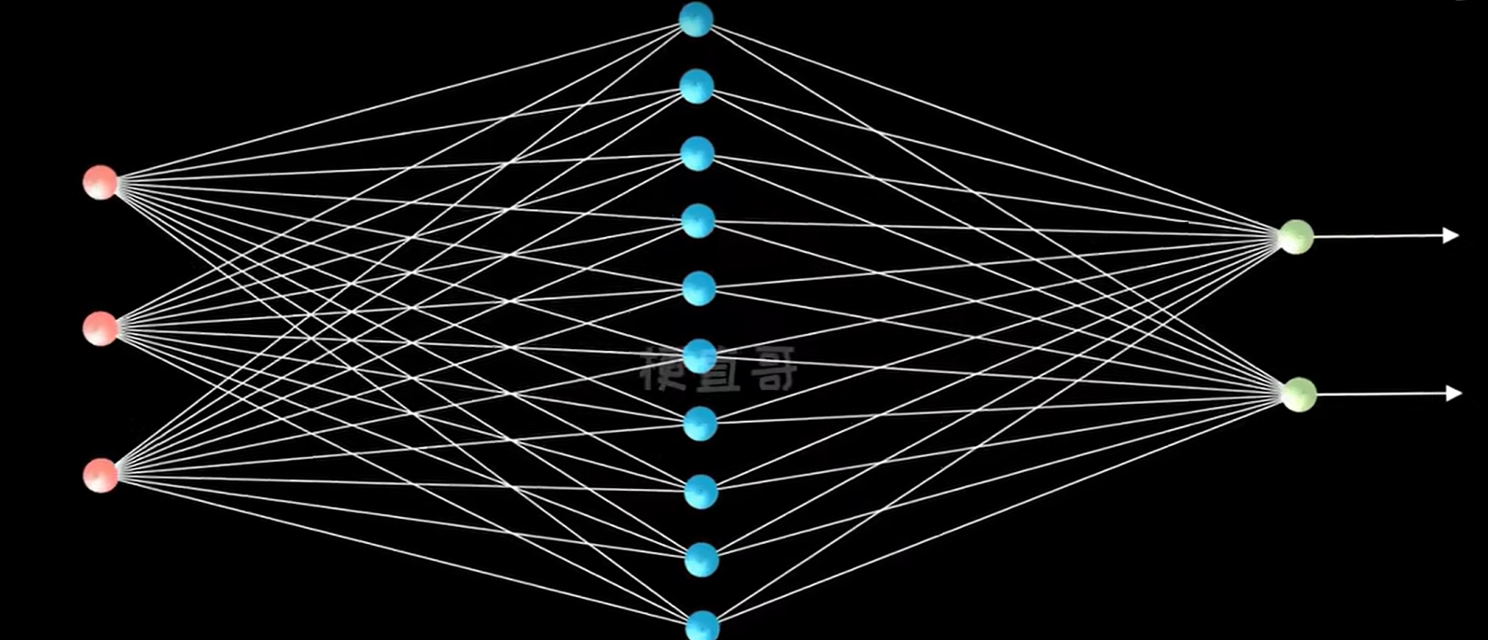
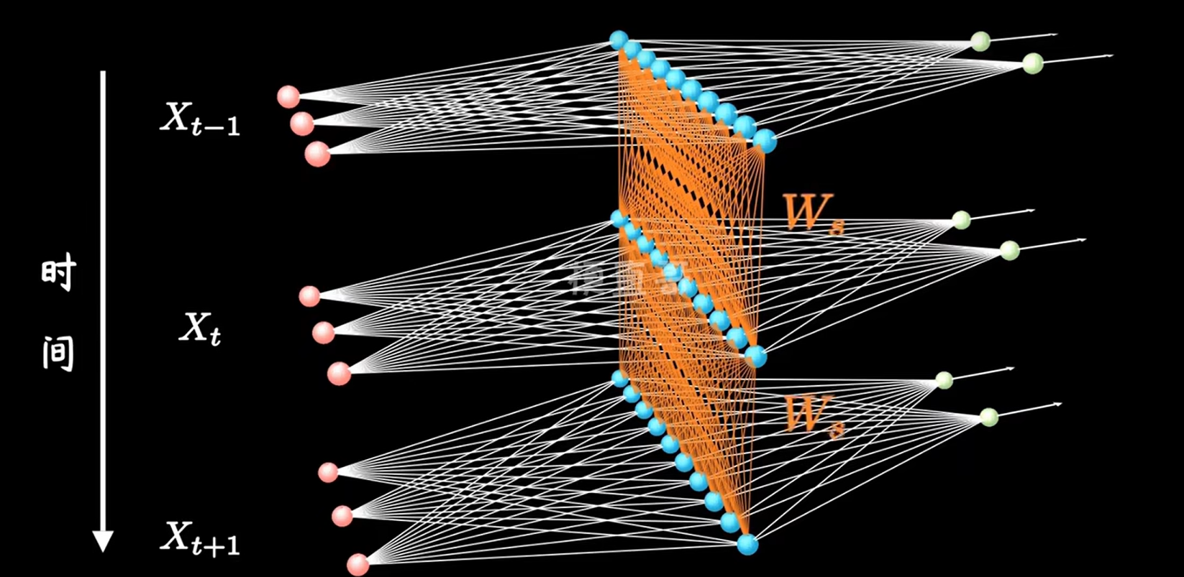
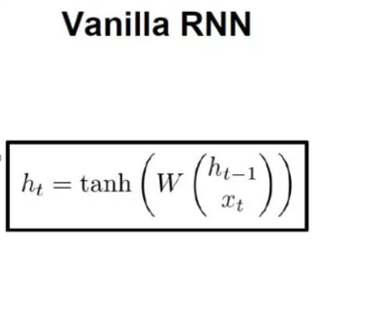


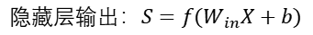
RNN循环神经网络原理
通俗理解：RNN类似人脑的思考，会结合过去时间发生的事情对将来事情进行预测，体现信息的持久性。
RNN关键点：可以用于连接先前的信息到当前的任务上，实现对未来发生事情的预测。
RNN性质：当当前信息(或预测信息)与之前信息时间点间隔很小时，可以学会使用先前信息(短期记忆)；当间隔很大，将丧失学习能力(长期记忆)。注：LSTM能够解决长期记忆问题。
网络框架理解：
一般神经网络
RNN
隐藏层输出：$S=f(W_{in}X+b)$
隐藏层输出：$S=f(W_{in}X+W_{S}S_{t−1}+b)$
注：RNN隐藏层有两个输入：（1）当前时刻输入X （2）上一个时刻隐藏层的输出$S_{t−1}$。所有的隐藏层共享一个权重矩阵$W_{S}$

Slide 4
RNN网络变体
变体1
变体2

Slide 5
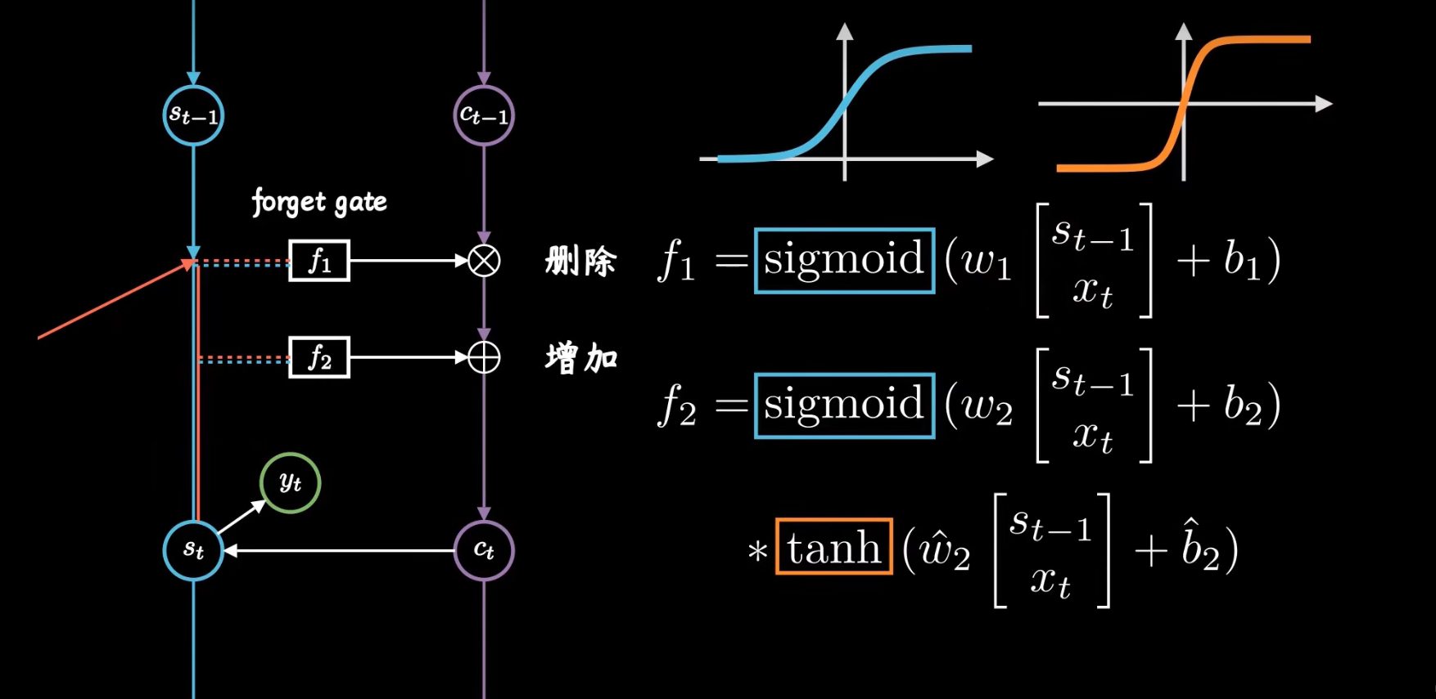
LSTM算法框架与原理
通俗理解：LSTM相当于在人脑短期记忆的基础上加上了一个记录长期记忆的日记本，根据当前时刻输入与之前短期记忆的输入，分别对日记本长期记忆的内容进行删除和增加，在最终得到当前层的输出值。
LSTM优点：LSTM解决了RNN无法解决重复矩阵相乘带来的梯度消失和爆炸问题。
sigmoid函数，剔除负值
tanh函数
网络框架3D动画理解：
短期记忆
长期记忆

Slide 6
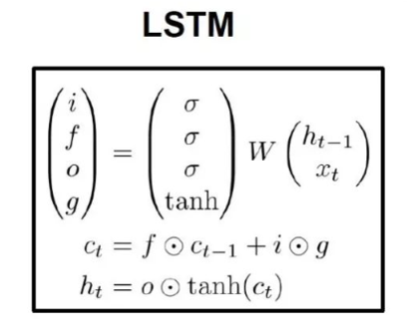
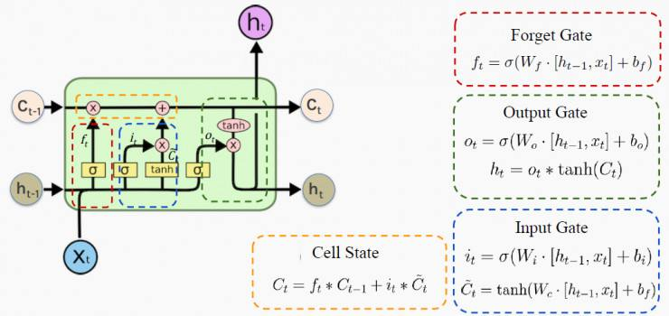
LSTM网络详解
LSTM特点：增加随时间更新的记忆细胞（单元），通过精心设计的称作为“门”的结构来去除或者增加信息到细胞状态的能力。
LSTM结构：
三个输入：当前位置的特征x<t>，前一隐藏层的状态 h<t-1>，前一个记忆细胞c<t-1>
三个输出：当前隐藏层状态h<t>，当前记忆细胞c<t>，当前位置预测y<t>（一些任务中只需前两个输出）
三个门：遗忘门：控制对历史信息c<t-1>的遗忘程度；更新门：控制新增到当前记忆细胞中的信息；输出门：控制记忆细胞c<t>中的哪些信息需要作为输出。
单个LSTM细胞
W_{y}
输出层终值
y_{t}
注:需要更新参数有(W_{i},b_{i}),(W_{f},b_{f}),(W_{o},b_{o}),(W_{c},b_{c}),(W_{y},b_{y})
Final Output
y_{t}=f(W_{y},b_{y})
c(t)和h(t)的初值缺省值是0，一般也都是0。

Slide 7
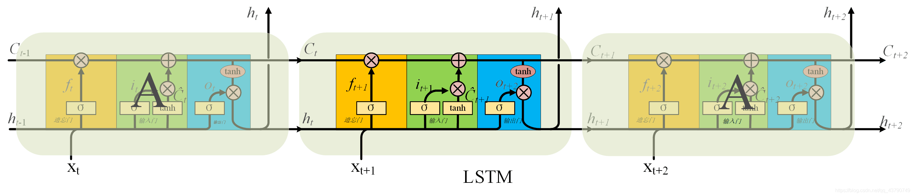
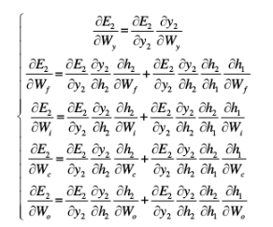
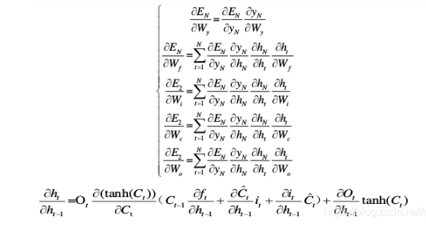
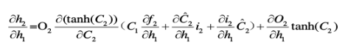

LSTM网络搭建
搭建：LSTM网络，由多个LSTM细胞构成，每个LSTM细胞的输入包括现在的输入x和上个LSTM细胞输出的细胞状态C和隐藏状态h。
注：X_{t} X_{t+1} X_{t+2}...表示一段时间序列训练数据特征在当前某时刻的输入。
反向传播推断：
假设时间序列长度为2，损失$E_{2}={(d_{2}−y_{2})}^{2}，$则需对$\frac{∂E_{2}}{∂W_{y}}$,$\frac{∂E_{2}}{∂W_{c}}$,$\frac{∂E_{2}}{∂W_{f}}$,$\frac{∂E_{2}}{∂W_{i}}$,$\frac{∂E_{2}}{∂W_{o}}$以进行权重更新，采用链式求导法则更新。
对于N个细胞的网络

Slide 8
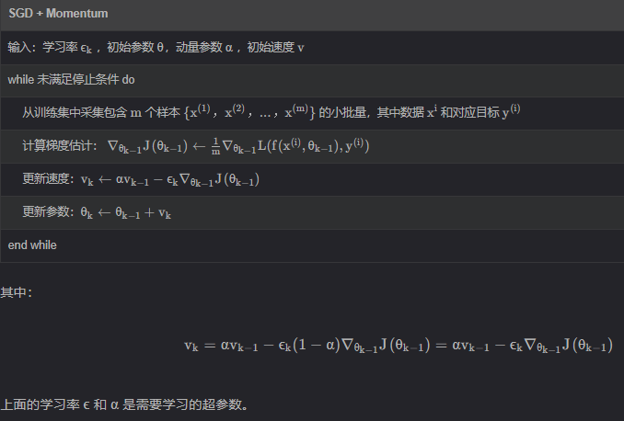
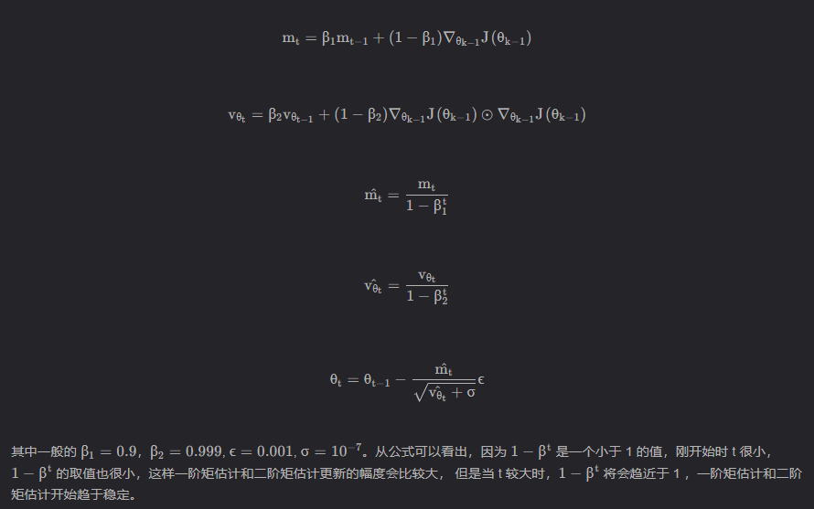
LSTM损失函数
最常用损失函数：交叉熵损失函数
时间序列损失函数：DTW、sotf DTW、DILATE
优化器选择
优化器汇总：SGD、SGD+ Momentum、Nesterov、AdaGrad、BMSProl、Adam
LSTM优化器推荐：SGD+ Momentum、Adam。（能够有效解决非凸优化的问题）
SGD+ Momentum
Adam

Slide 9
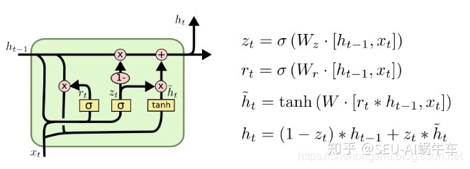
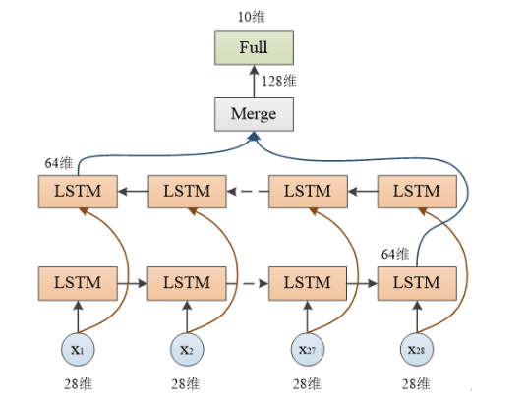
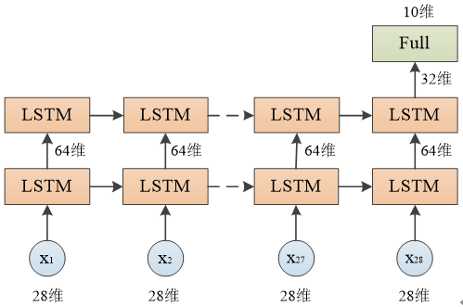
LSTM、GRU结构对比：
LSTM：输入xt，ht-1， ct-1，两个输出；输入输出忘记门。
GRU：输入xt， ht-1，一个输出ht。重置门，更新门。
注：更新门==忘记门+输入门
LSTM、GRU功能对比：
1、GRU参数更少，训练速度更快，相比之下需要的数据量更少
2、如果有足够的数据，LSTM的效果可能好于GRU
LSTM不同改进算法
GRU
双向LSTM(Bit-LSTM)
堆叠LSTM
双向、单向、堆叠LSTM对比：
1、最后输出：单向是ht;双向是ht‘+ht；堆叠是ht’
2、优点：双向使精度高一点；堆叠使得网络层次更深，精度更高。
h4’
h1’
c1’
h2’
c2’
h3’
c3’
h4’
h3’
c3’
h2’
c2’
h0’
c0’
h1’
c1’
h0’
c0’
h1
h2
h3
h4
h1
c0
h2
c2
h3
c3
h4
h0
c0
h1
c1
h2
c2
h3
c3
h0
c0

Slide 10
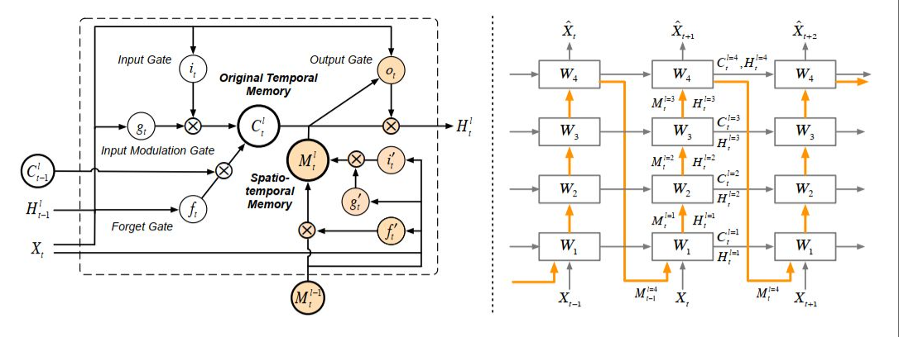
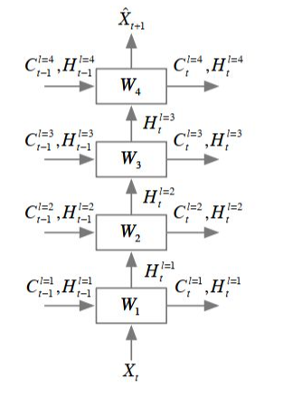
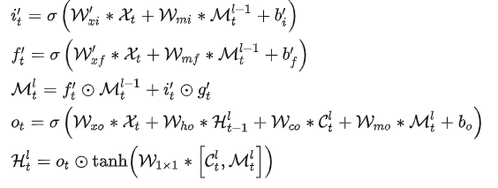
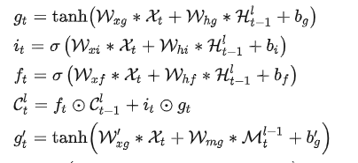
ST-LSTM (preRNN(预测RNN))
概念理解：ST-LSTM指的是新的时空LSTM(ST-LSTM)同时提取和记忆空间和时间表示的单元；preRNN由ST-LSTM单元组成的网络框架。时空序列的预测学习的目的是通过学习历史帧来生成未来的图像，其中空间表现和时间变化是两个关键的结构。
ST-LSTM单元(神经元)
preRNN网络框架
堆叠LSTM
ST-LSTM计算公式

Slide 11
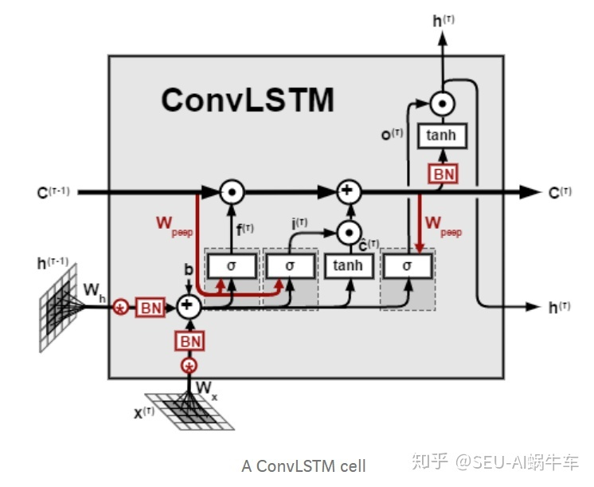
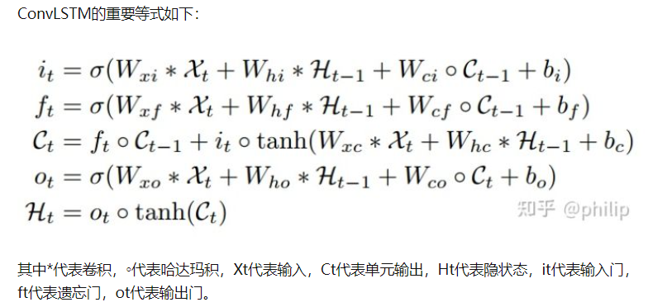
ConvLSTM和ConvGRU
ConvLSTM和ConvGRU是将卷积神经网络与LSTM进行融合，以图像被卷积得到的结果作为输入。
注：ConvGRU公式推导根据ConvLSTM类推
关于LSTM网络变种的理解，关键点在于能够理解LSTM单元的公式推导，所有变种以此类推

Slide 12
LSTM的性能评定与优化方案
LSTM预测时间序列的主要限制之一是该模型在很大程度上取决于逐步的预测。
LSTM需要大量数据才能对其进行正确训练。
它们具有快速适应趋势中急剧变化的固有能力。
LSTM在不同深度学习框架的速度分析
对比的深度学习框架包括PyTorch、TensorFlow、Lasagne和Keras对比，LSTM实现包括cuDNN LSTM、fused LSTM变式和优化较少但更灵活的LSTM基础实现。
深度学习框架 | LSTM实现API | 解释
PyTorch | LSTMCell-basic | 自定义代码，纯PyTorch实现，易于修改。使用Python循环随时间for循环
PyTorch | LSTMCell-fused | 具有针对单个时间步长的优化内核的LSTM。使用Python循环随时间for循环
PyTorch | cuDNNLSTM | cuDNN LSTM 实现的包装器
TensorFlow | LSTMCell | 纯TensorFlow实现，易于修改。随着时间的推移循环tf.while_loop。用途dynamic_rnn
TensorFlow | LSTMBlockCell | 优化的LSTM，每个时间步只有一次操作。随着时间的推移循环tf.while_loop。用途dynamic_rnn
TensorFlow | LSTMBlockFusedCell | 优化的LSTM，在所有时间步上进行单一操作。随时间循环是操作的一部分。
TensorFlow | cuDNNLSTM | cuDNN LSTM 实现的包装器
Kears | cuDNNLSTM | cuDNN LSTM 实现的包装器
Kears | LSTM | 纯Theano/TensorFlow实现，易于修改。随时间循环使用theano.scanor或tf.while_loop

Slide 13
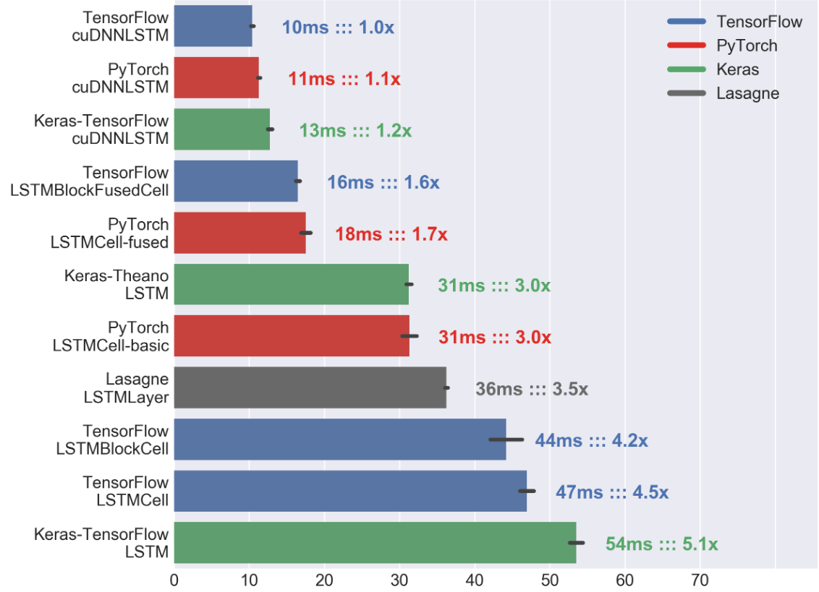
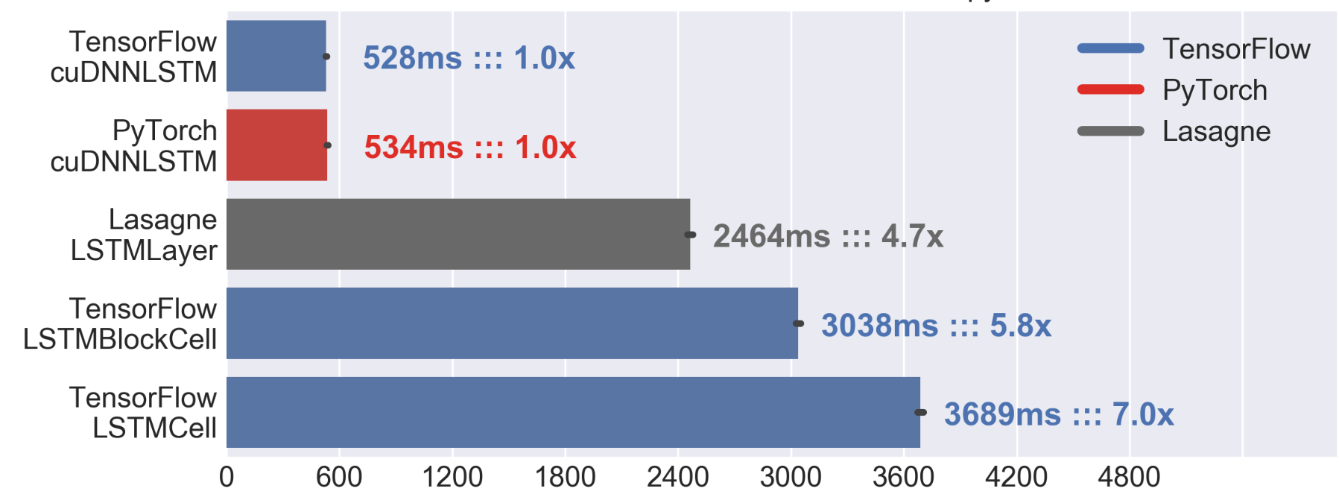
单向单层LSTM效率对比
4层双向LSTM效率对比
结论
最快的LSTM实现：cuDNNLSTM。
Pytorch、TensorFlow和Keras提供了cuDNN LSTM实现的wrapper，三者速度差异较小；除了cuDNNLSTM，TensorFlow中的LSTMBlockFusedCell是最快的变式。

Slide 14
优化方案
深度学习框架和调用api选择，目前cuDNN LSTM的api效率最高
1、预处理优化
数值缩放：归一化、标准化
标签编码：Real-value encoding.、Integer encoding.、One hot encoding.
平稳序列：
移除趋势（Remove Trends）：如果序列包含均值的方差（例如趋势），则可以使用差异。
移除季节性（Remove Seasonality）：如果序列包含周期性周期（例如季节性），则可以使用季节性调整。
移除方差（Remove Variance）：如果序列包含递增或递减方差，则可以使用对数或Box-Cox变换。
输入序列长度的选择。
2、网络结构优化
架构选择：选择合适的LSTM及其变体，例如：要求速度快可以选择GRU；精度高可以选择双向、堆叠LSTM。
记忆单元数量：无法确定最佳单元数量，可以使用以下方法。
尝试以 100s、10s 或更精细的方式对存储单元的数量进行网格搜索。
尝试使用研究论文中引用的单元格数量。
尝试随机搜索 1 到 1000 之间的单元格数。
隐藏层层数：
尝试网格搜索的层数和记忆单元。
尝试使用在研究论文中引用的堆叠LSTM层的模式。
尝试随机地搜索层和记忆细胞的数量。
权重初始化：random uniform、random normal、glorot uniform、glorot normal
激活函数：sigmoid、tanh、relu。LSTM一般用sigmoid作为输入的激活函数。
3、调参优化
优化算法：SGD、SGD+ Momentum、Nesterov、AdaGrad、BMSProl、Adam(LSTM最优)。
学习率：设置合适初始值；学习率退火方式
批大小设置：32是一个很好的默认值。
正则化：dropout、recurrent_dropout。适当跳过一些神经元降低过拟合风险。
注：网格、随机搜索是一种调优方法

Slide 15

宁波春建电子科技有限公司
THANKS

